Slide 1
Zdravo življenje nosečnice
Zdravstvena nega nosečnice

Slide 2
Osebna higiena in urejenost
Nega kože in sluznic naj bo intenzivnejša zaradi pospešenega potenja
Intimna nega večkrat na dan, pogosta menjava spodnjega perila
Kožo na trebuhu, dojkah in stegnih mažemo s posebnimi kremami za preventivo ragad
Nega zob naj bo temeljita, večkrat na dan, priporočene so pogostejše kontrole pri zobozdravniku

Slide 3
Obleka in obutev
Priporoča se bombažna oblačila, ali iz drugih naravnih vlaken, dovolj ohlapna, brez elastičnih pasov preko trebuha
Visoke pete niso priporočene,
ker še dodatno obremenijo hrbtenico

Slide 4
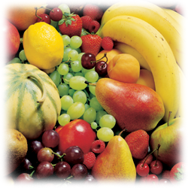
Prehrana
Pestra, raznolika hrana, bogata z svežim sadjem in zelenjavo
Beljakovin potrebuje nekoliko več – od 1,2 do 1,5 g na kg telesne teže
V drugi polovici nosečnosti okoli 2000 Kj več, kot so njene normalne energijske potrebe
Do 3 l tekočine (voda, nesladkan čaj, razredčen sadni sok)
Mleka do 1 l zaradi povečanih potreb po Ca
Nemastne vrste mesa, ribe zaradi pokrivanja potreb po železu
Dovolj (30g) vlaknin
Nosečnice naj bi že 3 mesece pred zanositvijo in v nosečnosti uživale dodatek folne kisline (preventiva anomalij nevralne cevi) in po potrebi dodatek železa

Slide 5
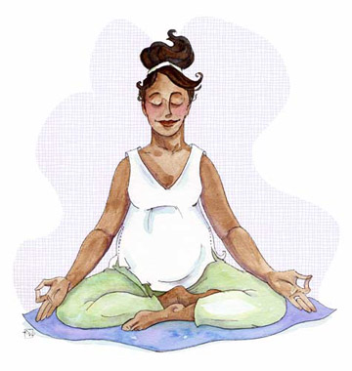
Gibanje in delo
Nosečnica lahko normalno dela, razen v primeru nočnega dela, ali dela v slabih razmerah, ko ginekolog priporoči začasno spremembo delovnega mesta
Nosečnica se mora gibati, sprehodi ali nosečniška telovadba
Proti koncu nosečnosti malo več počitka
Spolne odnose se odsvetuje zadnje 3 tedne pred porodom
Porodniški dopust nastopi 28 dni pred terminom poroda

Slide 6
Izogibanje nevarnostim v okolju
Nosečnica naj se izogiba prostorov z veliko ljudi zlasti malim otrokom zardi prenosa okužb
Nevarna so sevanja, zato ne na rentgensko slikanje ali drugo vrsto sevanj
Nevarna so težka fizična dela in športi pri katerih lahko pride do poškodb (jahanje, športi z žogo, gorsko kolesarjenje…)

Slide 7
Psihična priprava na porod
Nosečnica se izogiba stresu, pri tem ji pomaga cela družina
Partner mora biti prisoten pri obiskih v materinski šoli, pripravi na porod, nosečnici nudi oporo in pogum
Zaželeno je da je partner tudi pri porodu, vendar le če je obiskoval pripravo na porod
V zaželenih nosečnostih je manj težav in komplikacij

